Slide 1
Toy Paxos
常卓，谷典典
Notes:
我们实现了一个简单的paxos协议，算法参照课程内容实现，我们会首先介绍一下主要实现内容，最后进行演示。

Slide 2
模块介绍
message.py 消息模块
record.py 资源记录模块
role.py 节点模块
paxos_protocol.py 协议模块
log.py
test.py
Notes:
我们的项目中包含以下几个模块，下面简单介绍一下前四个核心模块

Slide 3
消息模块
Notes:
在消息模块我们首先实现了 message 类，message的类型有以下7种，主要用于复现 propose 和 accept 两个过程。
其中 最后一类 extra propose 是外部消息，触发节点进行 propose。
为了方便实现消息回复，还实现了copy as reply 函数。

Slide 4
消息模块
Notes:
消息模块另一个类是 Message Handler，它负责 socket 消息传输，并把消息传递给对应节点
它的一个字类是 Message Listener， 当收到消息后就放入队列中，handler 把队列中的信息交给上层节点处理。

Slide 5
资源记录模块
Notes:
接下里，资源记录模块 实现了 instance record 类，
每个节点，对每个资源维护一个record，记录历史协议，并记录最高的 proposal ID 和当前 value
每个proposal ID 由 端口、timestamp 组成。

Slide 6
节点模块
Notes:
在节点模块我们实现了两个类：Proposer 和 Acceptor,。
每一类实现了一些基本功能，主要包括接收消息、发送消息，Leader还包括发起新的 proposal
Proposer的HeartbeatListener和HeartbeatSender可以监听来自其他Proposer的heatbeat，如果发现其他的proposer不再活跃，自己就会成为新的leader。

Slide 7
协议模块
Undefined
Propose
EXT_PROPOSAL
else
Agree > half
Rejected
Agreed
else
Accepted > half
Unaccepted
Accepted
Notes:
算法核心部分是 协议模块。对于 Proposer 和 Acceptor 我们各自实现了一个离散的状态机。
对于 Leader，存在6个状态。初始话为 undefined，收到外部的开始消息后，进入 propose状态，如果在这个阶段收到大于半数的agree，进入agreed阶段，不然进入rejected阶段，本轮propose结束。
接下来，如果收到大于半数的accept，进入accepted阶段，不然进入 unaccepted。
Paxos Proposer Protocol 类主要实现了状态转移的逻辑。另外在propose 向 agreed 状态转移的时候，考虑了 acceptor 传回的value，如果不是None则设为当前proposal 的value。

Slide 8
协议模块
Undefined
Receive proposal &
Highest ever seen
Rejected
Agreed
Receive accepted &
Highest ever seen
Unaccepted
Accepted
Notes:
Acceptor 也有类似的状态转移图
如果收到proposal，会判断 proposal ID 是否是见过最大的，如果是进入 agreed 状态，不然进入 rejected 状态。接下来，收到 accept消息后也进行类似的判断。
这两个过程我们写到了两个函数里。

Slide 9
项目演示

Slide 10
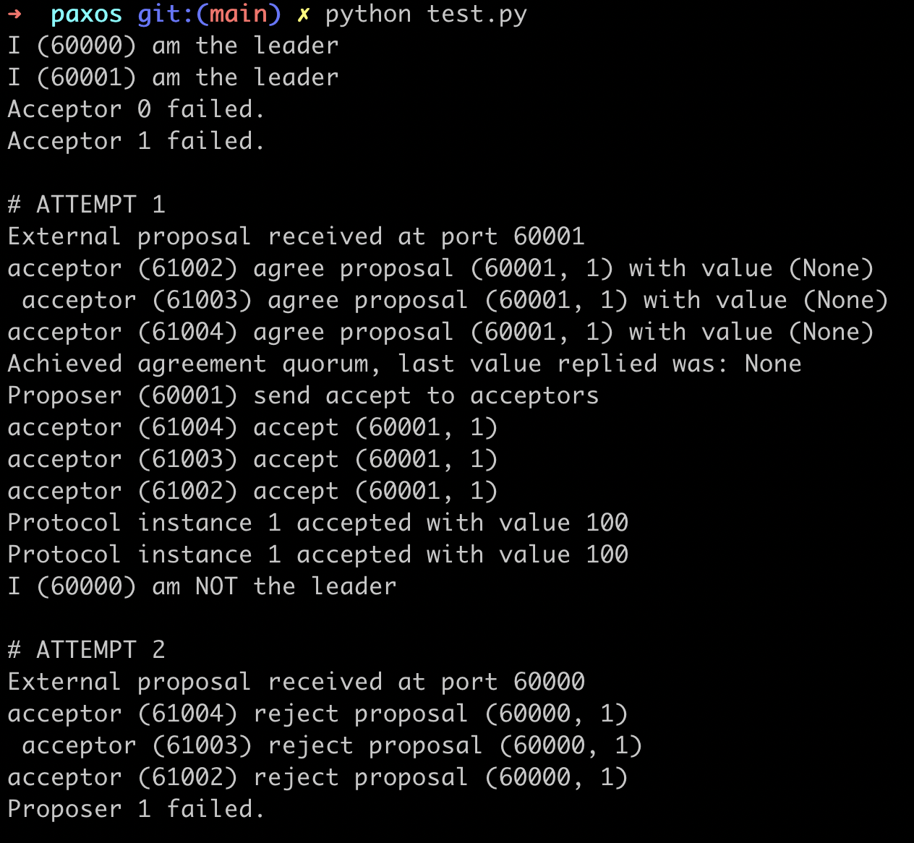
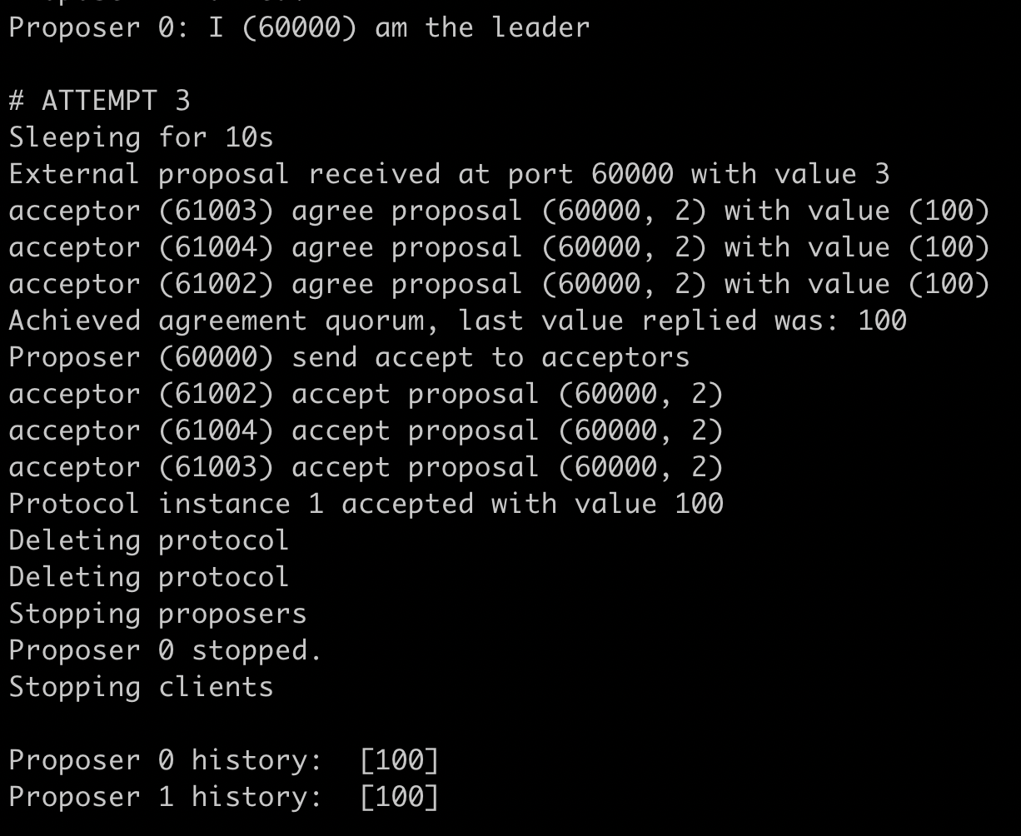
Log

Slide 11
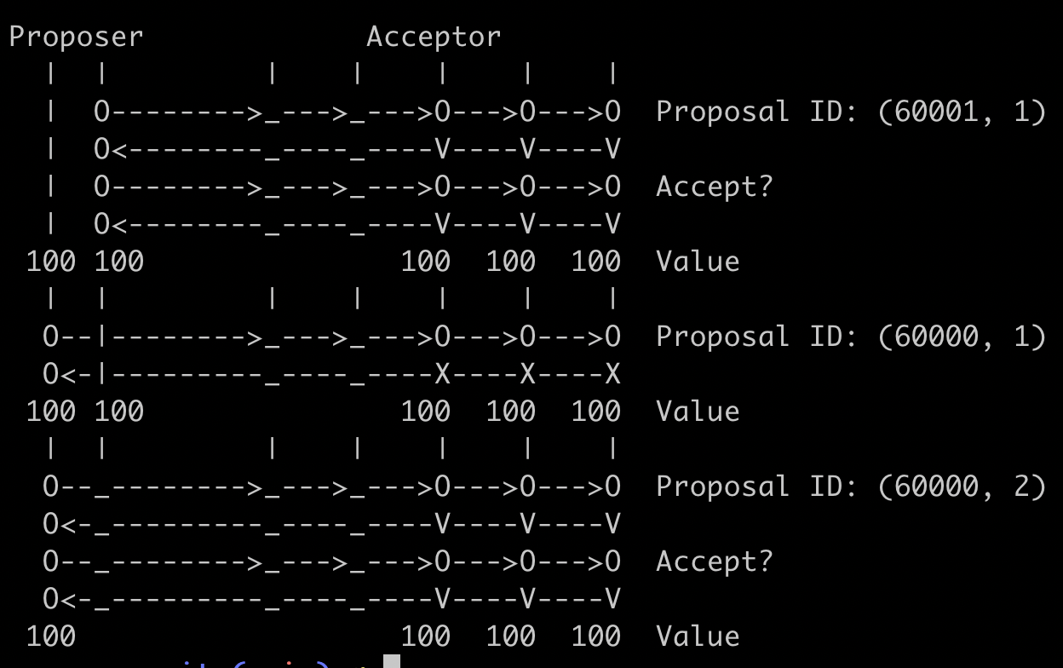
可视化结果

